Slide 1
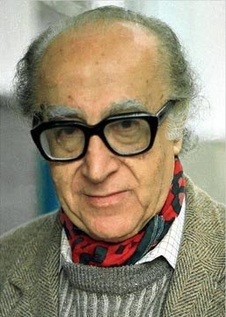
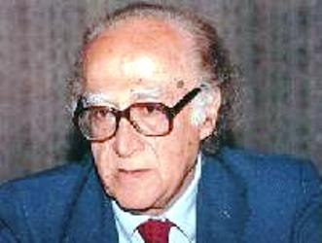
جبرا ابراهيم جبرا

Slide 2
جبرا ابراهيم جبرا
جبرا إبراهيم جبرا (ولد في 1920، توفي في 1994هو مؤلف ورسام، وناقد تشكيلي، فلسطيني من من السريان الأرثوذوكس الأصل ثم اعتنق الاسلام للزواج من لميعة العسكري، ولد في بيت لحم في عهد الانتداب البريطاني، استقر في العراق بعد حرب 1948. انتج نحو 70 من الروايات والكتب المؤلفة والمترجمه الماديه، وقد ترجم عمله إلى أكثر من اثنتي عشرة لغة. وكلمة جبرا آرامية الاصل تعني القوة والشدة.

Slide 3
حياته
ولد في بيت لحم درس في القدس وانكلترا وأمريكا ثم تنقل للعمل في جامعات العراق لتدريس الأدب الإنجليزي وهناك حيث تعرف عن قرب على النخبة المثقفة وعقد علاقات متينة مع أهم الوجوه الأدبية مثل السياب والبياتي. يعتبر من أكثر الأدباء العرب إنتاجا وتنوعا إذ عالج الرواية والشعر والنقد وخاصة الترجمة كما خدم الأدب كإداري في مؤسسات النشر. عرف في بعض الأوساط الفلسطينية بكنية "أبي سدير" التي استغلها في الكثير من مقالاته سواء بالانجليزية أو بالعربية. توفي جبرا إبراهيم جبرا سنة 1994 ودفن في بغداد.

Slide 4
أعماله
قدم جبرا إبراهيم جبرا للقارئ العربي أبرز الكتاب الغربيين وعرف بالمدارس والمذاهب الأدبية الحديثة، ولعل ترجماته لشكسبير من أهم الترجمات العربية للكاتب البريطاني الخالد، وكذلك ترجماته لعيون الأدب الغربي، مثل نقله لرواية «الصخب والعنف» التي نال عنها الكاتب الأميركي وليم فوكنر جائزة نوبل للآداب. ولا يقل أهمية عن ترجمة هذه الرواية ذلك التقديم الهام لها، ولولا هذا التقديم لوجد قراء العربية صعوبة كبيرة في فهمها. عمال جبرا إبراهيم جبرا الروائية يمكن أن تقدم صورة قوية الإيحاء للتعبير عن عمق ولوجه مأساة شعبه، وإن على طريقته التي لا ترى مثلباً ولا نقيصة في تقديم رؤية تنطلق من حدقتي مثقف، مرهف وواع وقادر على فهم روح شعبه بحق. لكنه في الوقت ذاته قادر على فهم العالم المحيط به، وفهم كيفيات نظره إلى الحياة والتطورات.

Slide 5
أدبه
في الشعر لم يكتب الكثير ولكن مع ظهور حركة الشعر النثري في العالم العربي خاض تجربته بنفس حماس الشعراء الشبان.
في الرواية تميز مشروعه الروائي بالبحث عن أسلوب كتابة حداثي يتجاوز أجيال الكتابة الروائية السابقة مع نكهة عربية. عالج بالخصوص الشخصية الفلسطينية في الشتات من أهم أعماله الروائية "السفينة" و"البحث عن وليد مسعود" و"عالم بلا خرائط" بالاشتراك مع عبد الرحمان منيف.
في النقد يعتبر جبرا إبراهيم جبرا من أكثر النقاد حضورا ومتابعة في الساحة الثقافية العربية ولم يكن مقتصرا على الأدب فقط بل كتب عن السينما والفنون التشكيلية علما أنه مارس الرسم كهواية.
في الترجمة ما زال إلى اليوم جبرا إبراهيم جبرا أفضل من ترجم لشكسبير إذ حافظ على جمالية النص الأصلية مع الخضوع لنواميس الكتابة في اللغة العربية كما ترجم الكثير من الكتب الغربية المهمتمة بالتاريخ الشرقي مثل "الرمز الأسطورة" و"ما قبل الفلسفة".

Slide 6
من مؤلفاته
صراخ في ليل طويل
صيادون في شارع ضيق
رواية السفينة
البحث عن وليد مسعود
عالم بلا خرائط
يوميات سراب عفان

